Slide 1
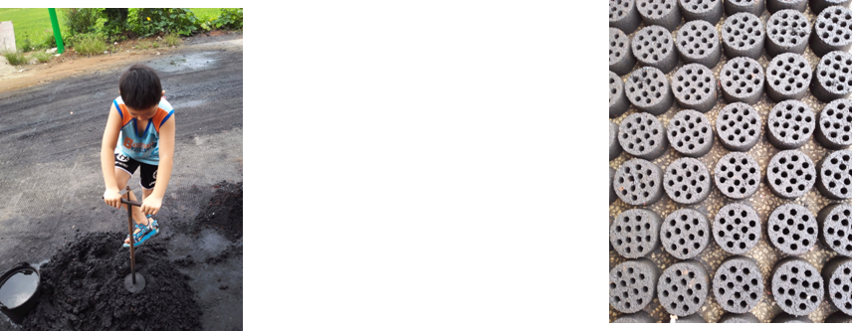
课题3 二 氧化碳和一氧化碳
（第2课时：CO的性质）

Slide 2
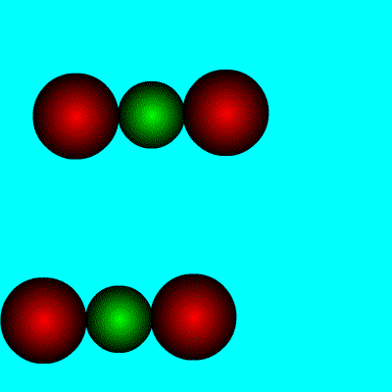

课题3 二氧化碳和一氧化碳
CO₂
CO
元素
分子结构
两种物质的 组成相同，而 不同。
对比CO与CO₂的分子结构，推测CO应该有什么
化学性质？
思考

Slide 3
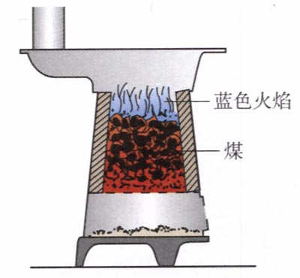
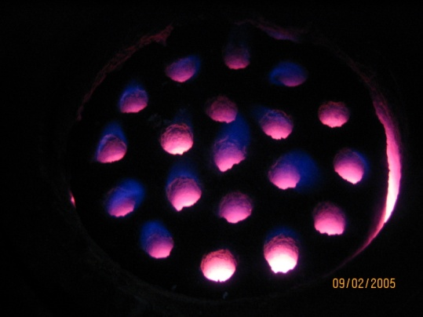
二、一氧化碳的性质
1、CO的物理性质：
没有颜色、没有气味的气体，难溶于水，
密度比空气的
略小
2、CO的化学性质
点燃
2 2CO₂
a、可燃性：
CO + O₂ =====
现象：
纯净的CO在空气中安静地燃烧，产生淡蓝色火焰，
放出大量的热量。
（点燃前注意验纯P₇₉）
链接
关闭进风口

Slide 4
思考：
如果煤炉燃烧不旺的话，煤炉中发生的反应可能有哪些？
③
点燃
2CO+O₂ ===== 2CO₂
②
①
高温
C+CO₂ ===== 2CO
点燃
C+O₂ ===== CO₂
燃烧正旺的煤炉

Slide 5
b、还原性
△
Cu + CO₂
CO + CuO =====
【思考】
1、反应开始和结束的标志分别是什么？
开始：澄清石灰水变浑浊
结束：黑色固体全部变红
2、为什么CO要“早出晚归”，酒精灯要“迟到早退”呢？
CO早出：
将装置中的空气排出干净，防止加热时发生爆炸；
CO晚归：
防止反应生成高温的铜被O₂氧化
酒精灯迟到：
同上
酒精灯早退：

Slide 6
c、有毒性
（阅读教材P₁₂₁倒数第2自然段P₁₂₁第1自然段）
CO极易跟血红蛋白结合，从而阻止了氧气与血红蛋白结合（使血红蛋白失去输氧功能），人体缺氧而亡。
【讨论】
煤气厂为什么常在家用煤气（含有CO）中掺入微量具有难闻气味的气体？如果发生煤气泄漏应当怎么办？
当煤气泄漏时，难闻气味的气体能起到警示作用。
如果煤气泄漏，应该先关闭煤气阀门，打开窗户通风。
禁止点火和使用一切电器、通讯设备！！！

Slide 7
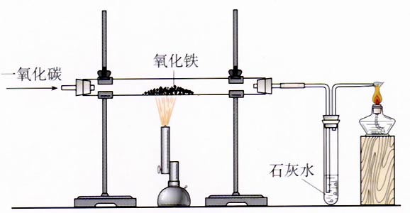
** CO的用途
（性质决定用途）
1、做燃料
（可燃性）
2、做还原剂，冶炼金属
（还原性）
高温
Fe₂O₃ + CO
3 2 Fe + 3CO₂
（工业炼铁）

Slide 8
C、CO、H₂化学性质的比较
性质 物质
可燃性
还原性
点燃
C + O₂====CO₂
高温
C
C + 2CuO====2Cu+CO₂↑
点燃
2C + O₂ ====2CO
点燃
△
CO
2CO + O₂ ====2CO₂
CO + CuO====Cu+CO₂
点燃
△
H₂
2H₂+ O₂===2H₂O
H₂ + CuO====Cu+H₂O
【归纳】金属氧化物被还原的温度条件：
1、一般来说：气体做还原剂时，条件为加热，
固体做还原剂时，条件为高温；
2、对于Fe的氧化物而言，使用所有还原剂，条件都为高温。

Slide 9
【课堂练习】
1、煤的主要成分是_____, 煤气中毒即_____中毒，
水煤气的主要成分是_____________。
2、煤充分或不充分燃烧时发生的反应主要为：
3、C、CO_{2、}CO三者之间存在的唯一反应方程式为：
C
CO
CO
、H₂
点燃
点燃
C+O₂ ===== CO₂
2C+O₂ ===== 2CO
高温
C+CO₂ ===== 2CO

